Slide 1



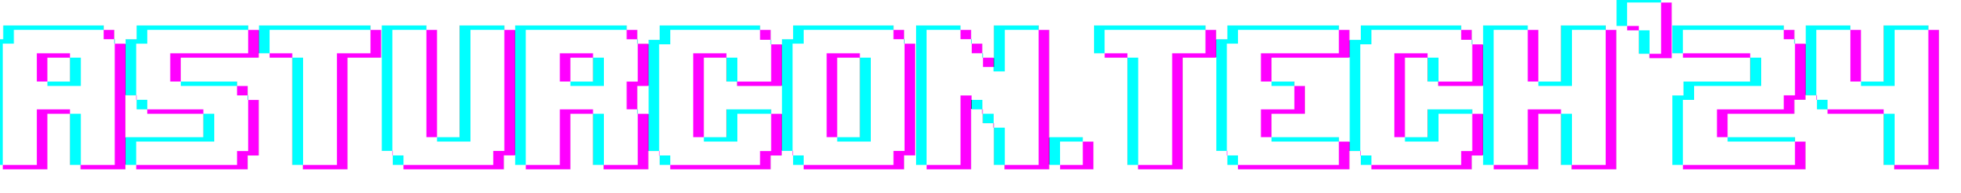
Infostealers are dead… Long live infostealers!
Jairo García Castro
David Álvarez Robles

Slide 2
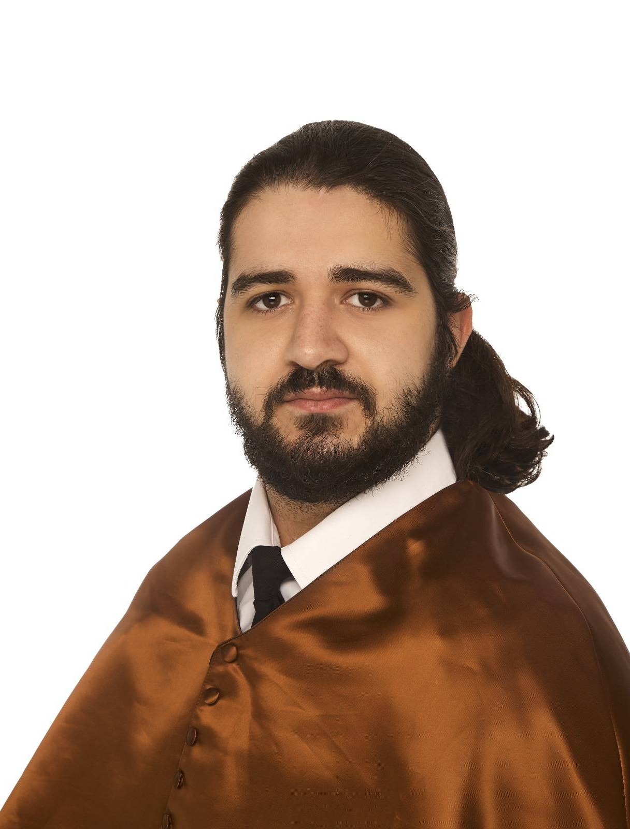
WHOAMI
Panadero con título en Ingeniería Informática del Software
En proceso de especializarme en Ciberseguridad Ofensiva
Apasionado de la lingüística, la carpintería y esencialmente cualquier cosa que me vendas un poco bien
Según el alcalde de mi pueblo: navayeiro
Jairo García Castro

Slide 3
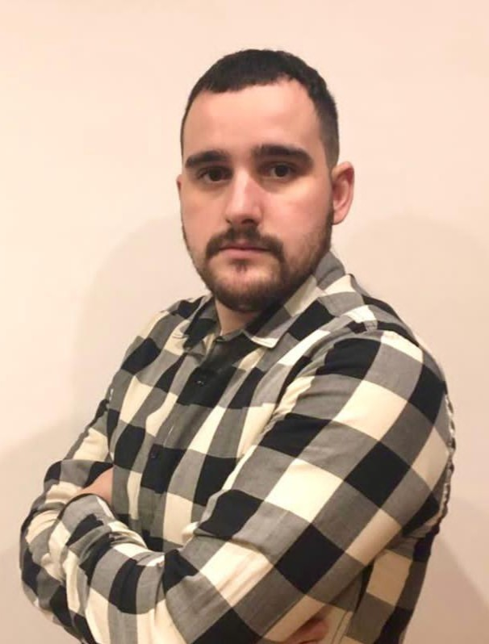
WHOAMI
Ingeniero en Tecnologías y Servicios de Telecomunicación
Estudiante de Doctorado en Informática
Responsable del Equipo de Seguridad Ofensiva en CIES – Grupo SERESCO
Del Sporting de Gijón
Mete demasiaos memes viejísimos en las presentaciones, le quité 6 o 7
David Álvarez Robles

Slide 4

¿Qué ye esto?
Trabajo de fin de grado
Colaboración con la empresa
Herramienta de Malware

Slide 5
Índice
Análisis de necesidad
Investigación inicial
Estudio de alternativas
Diseño e implementación
Ejecución de pruebas
Reducción de detectabilidad
Conclusiones y Ampliaciones

Slide 6
Análisis de necesidad
Análisis de necesidad
Investigación inicial
Estudio de alternativas
Diseño e implementación
Ejecución de pruebas
Reducción de detectabilidad
Conclusiones y Ampliaciones

Slide 7
Emulación de adversarios
Actualizar defensas y procesos
Evaluar sus capacidades
Identificar posibles brechas

Slide 8
Modelos de ataque
1. Acceso
2. Ejecución
3. Persistencia
4. Escalada de privilegios
5. Evasión de defensas
6. Acceso a credenciales
7. Descubrimiento
8. Movimiento lateral
9. Recolección y exfiltración
10. Comando y Control
MITRE ATT&CK
1. Reconocimiento
2. Preparación
3. Distribución
4. Explotación
6. Comando y control
7. Acciones sobre los objetivos
Cyber Kill Chain
5. Instalación

Slide 9
Modelos de ataque
1. Acceso
2. Ejecución
3. Persistencia
4. Escalada de privilegios
5. Evasión de defensas
6. Acceso a credenciales
7. Descubrimiento
8. Movimiento lateral
9. Recolección y exfiltración
10. Comando y Control
MITRE ATT&CK
1. Reconocimiento
2. Preparación
3. Distribución
4. Explotación
6. Comando y control
7. Acciones sobre los objetivos
Cyber Kill Chain
5. Instalación

Slide 10
Necesidades adicionales
Fiabilidad y legalidad
Modularidad
Ampliación
Reutilización de código
Documentación
Causas de detección
Evasión efectiva

Slide 11
Investigación inicial
Análisis de necesidad
Investigación inicial
Estudio de alternativas
Diseño e implementación
Ejecución de pruebas
Reducción de detectabilidad
Conclusiones y Ampliaciones

Slide 12


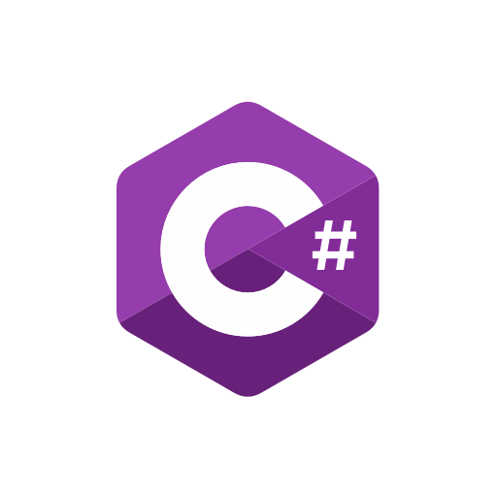
Análisis de muestras
Doenerium
7/69
InfoStealer
13/73
SapphireStealer
53/73
TrapStealer
12/72

Slide 13
Estudio de alternativas
Análisis de necesidad
Investigación inicial
Estudio de alternativas
Diseño e implementación
Ejecución de pruebas
Reducción de detectabilidad
Conclusiones y Ampliaciones

Slide 14


Infraestructura

Slide 15






Alternativas de navegadores

Slide 16

Alternativas de navegadores REALES

Slide 17


Alternativas de navegadores REALES
>90%
Fuente: www.similarweb.com

Slide 18
Alternativas de lenguaje

Slide 19
Alternativas de lenguaje – JavaScript
Ventajas
Ligero
Facilidad con JSON
Menor detección
Desventajas
Muchas dependencias
Tamaño del ejecutable

Slide 20
Alternativas de lenguaje – Python
Ventajas
Sencillo de aprender
Común en ciberseguridad
Interacción con librerías de Windows
Desventajas
Depende del intérprete
Tamaño del ejecutable
Falsos positivos

Slide 21
Alternativas de lenguaje – C#
Ventajas
Integración con Windows
Permite bajo nivel
Desventajas
Decompilación trivial
Utilizado por la muestra con más detección

Slide 22
Alternativas de lenguaje

Slide 23
Alternativas de lenguaje

Slide 24







Alternativas para pruebas
Instalaciones locales
Plataformas de escaneo múltiple

Slide 25
Alternativas para pruebas
Instalaciones locales
Ventajas
Control total sobre configuración
Resultados detallados
Sin límites de análisis
Análisis estático y dinámico
Desventajas
Tiempo y esfuerzo
Precio

Slide 26
Alternativas para pruebas
Ventajas
Precio
Velocidad
Cantidad de análisis
Desventajas
Caja negra
Falta de detalle en resultados
Muestras compartidas
Análisis sobre todo estático
Plataformas de escaneo múltiple

Slide 27
Alternativas para pruebas
Instalaciones locales
Plataformas de escaneo múltiple

Slide 28
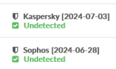


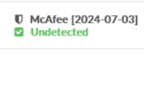
But… wait
KleenScan
VirusTotal
??????

Slide 29
Alternativas para pruebas
Instalaciones locales
Plataformas de escaneo múltiple

Slide 30
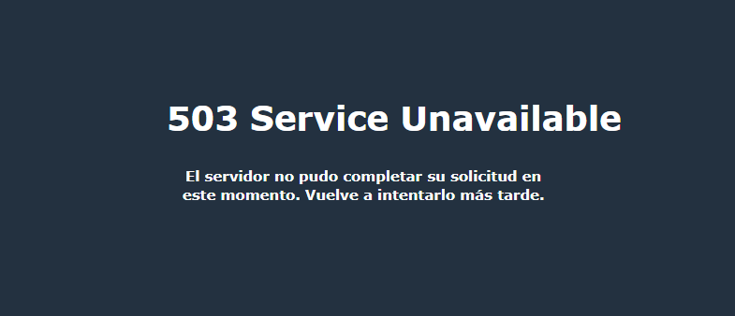
Hold your horses, bucko
AntiScan

Slide 31
Alternativas para pruebas
Instalaciones locales
Plataformas de escaneo múltiple

Slide 32
Diseño e implementación
Análisis de necesidad
Investigación inicial
Estudio de alternativas
Diseño e implementación
Ejecución de pruebas
Reducción de detectabilidad
Conclusiones y Ampliaciones

Slide 33
Diagrama de subsistemas
Gestión
Captura
Exfiltración
Utilidades

Slide 34
Diagrama de clases - Captura
IBrowserDecryptor
IBrowser
PC
AbstractBrowser
(pidiome David que dixera que ye un Singleton)
FirefoxDecryptor
ChromiumDecryptor
FirefoxBrowser
ChromiumBrowser

Slide 35
Diagrama de clases - Exfiltración
IExfiltrator<T>
DummyExfiltrator<T>
ElasticExfiltrator<String>

Slide 36
Diagrama de clases - Utilidades
FileManager
DataFormat
(outro patronín Singleton)
Paths
BrowserToJson

Slide 37
Ejecución de pruebas
Análisis de necesidad
Investigación inicial
Estudio de alternativas
Diseño e implementación
Ejecución de pruebas
Reducción de detectabilidad
Conclusiones y Ampliaciones

Slide 38
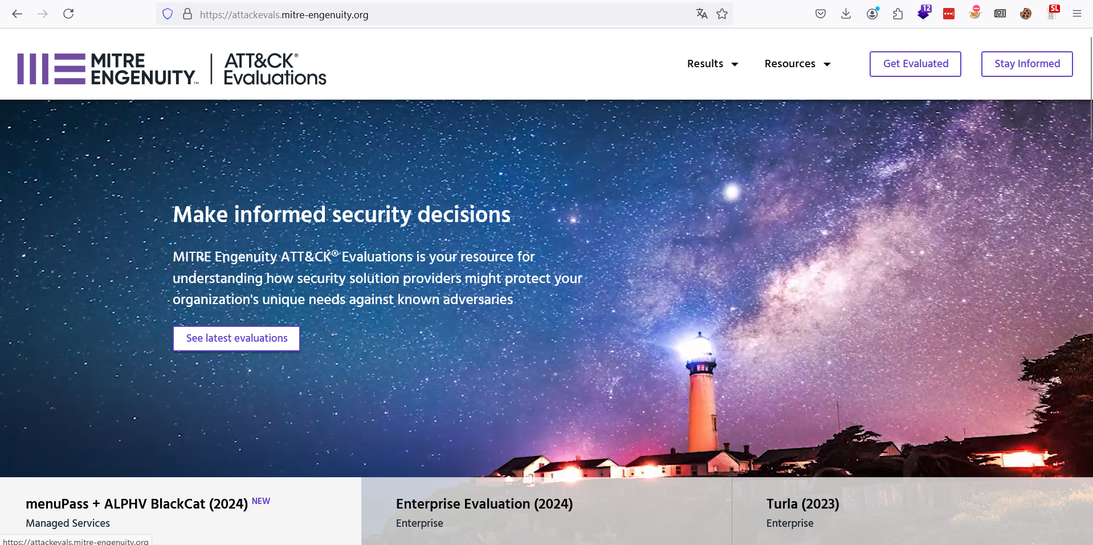
Antes de comenzar…

Slide 39
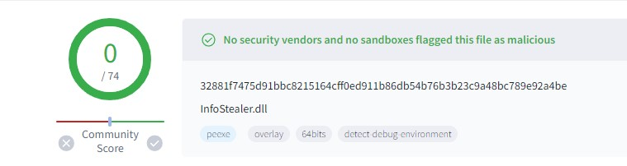
Análisis estático
Ningún EDR detecta la muestra mediante análisis estático del binario
Esperable, en parte, puesto que se trata de malware escrito por nosotros (no visto anteriormente por soluciones EDR).
Con el tiempo fue creciendo.

Slide 40
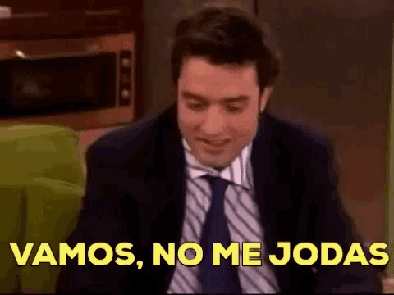
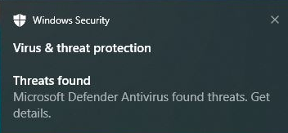
Análisis dinámico
Windows Defender

Slide 41
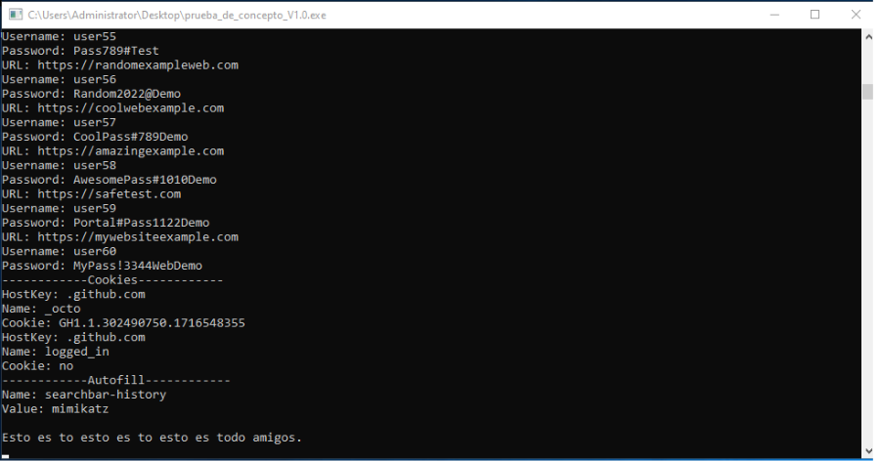

Análisis dinámico
Windows Defender
(sí, realmente le pusimos ese nombre)

Slide 42
Análisis dinámico
WatchGuard EPDR

Slide 43
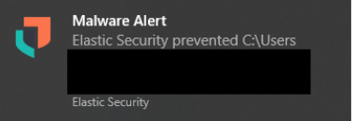
Análisis dinámico
Elastic EDR
???????

Slide 44
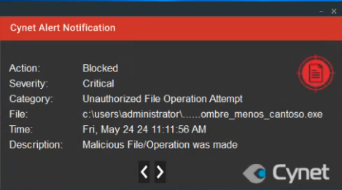
Análisis dinámico
Cynet EDR

Slide 45
Reducción de detectabilidad
Análisis de necesidad
Investigación inicial
Estudio de alternativas
Diseño e implementación
Ejecución de pruebas
Reducción de detectabilidad
Conclusiones y Ampliaciones

Slide 46
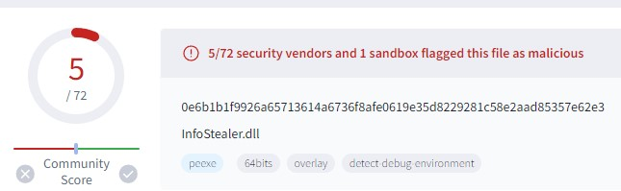
C# API -> Windows API

Slide 47
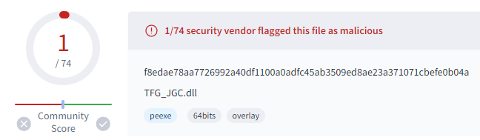
C# API -> NTDLL

Slide 48
Pensemos…
Cynet EDR
Firmas estáticas: OK
APIs: sin infuencia
Operaciones crypto: sin influencia
La detección se hace en base a las operaciones con los ficheros de los navegadores: acceso, lectura…

Slide 49
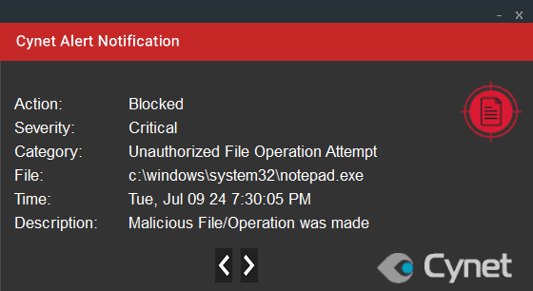
Análisis de aplicaciones
Cynet EDR
Fuente: https://help.cynet.com/en/articles/113-epp-alerts
Existe una LISTA ¿BLANCA? de aplicaciones permitidas

Slide 50
Análisis de aplicaciones
Cynet EDR
Búsqueda del bypass
Process injection
File copy

Slide 51
Análisis de aplicaciones
Cynet EDR
Búsqueda del bypass
Process injection
File copy

Slide 52
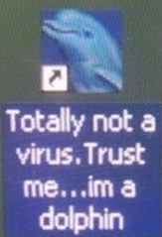
C# API -> cmd copy
Cynet EDR

Slide 53
Pensemos…
Elastic EDR
Firmas estáticas: OK
APIs: sin infuencia
Operaciones crypto: sin influencia
Descubrimos “por error” que, si tardamos en ejecutar, no hay alerta

Slide 54
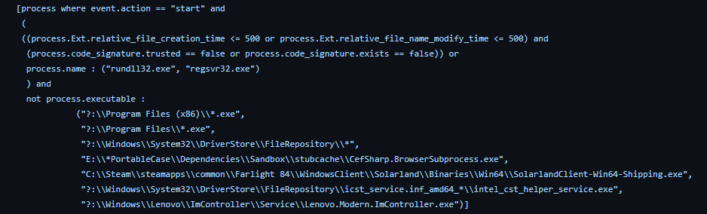
Regla de detección
Elastic EDR

Slide 55
Just… wait
Elastic EDR

Slide 56
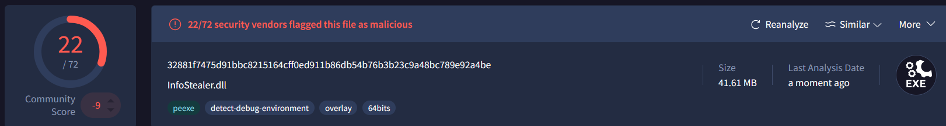
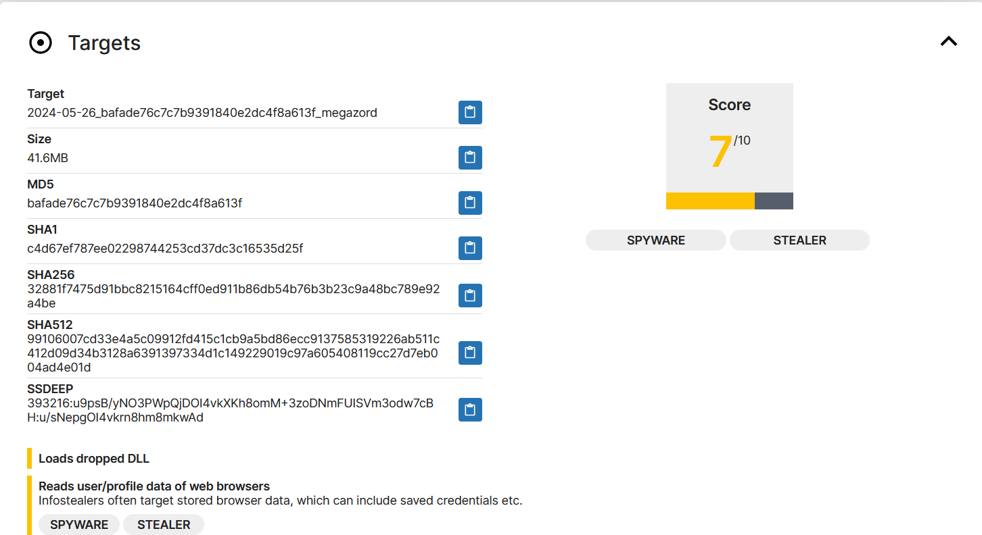
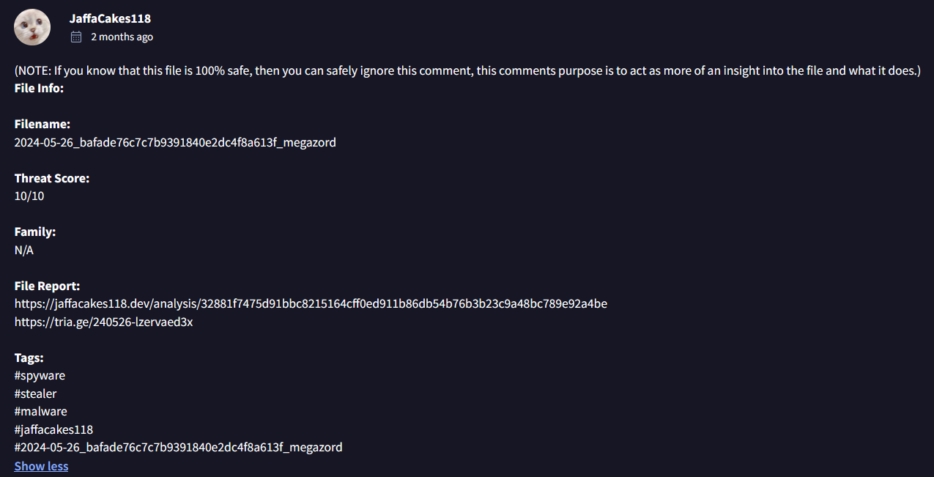
PoC inicial a día de hoy

Slide 57
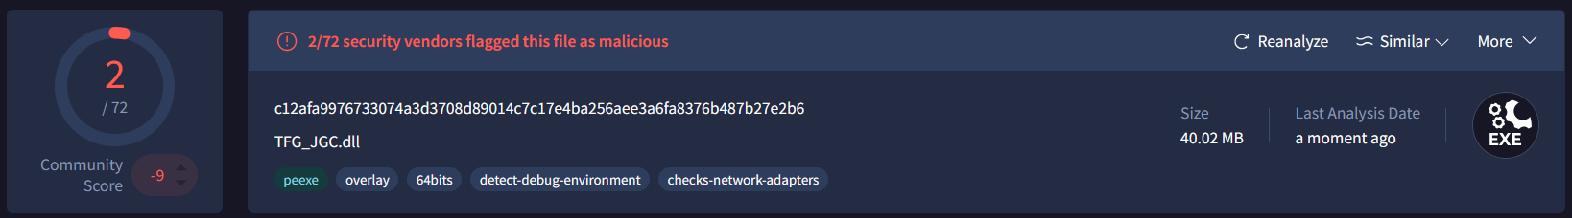
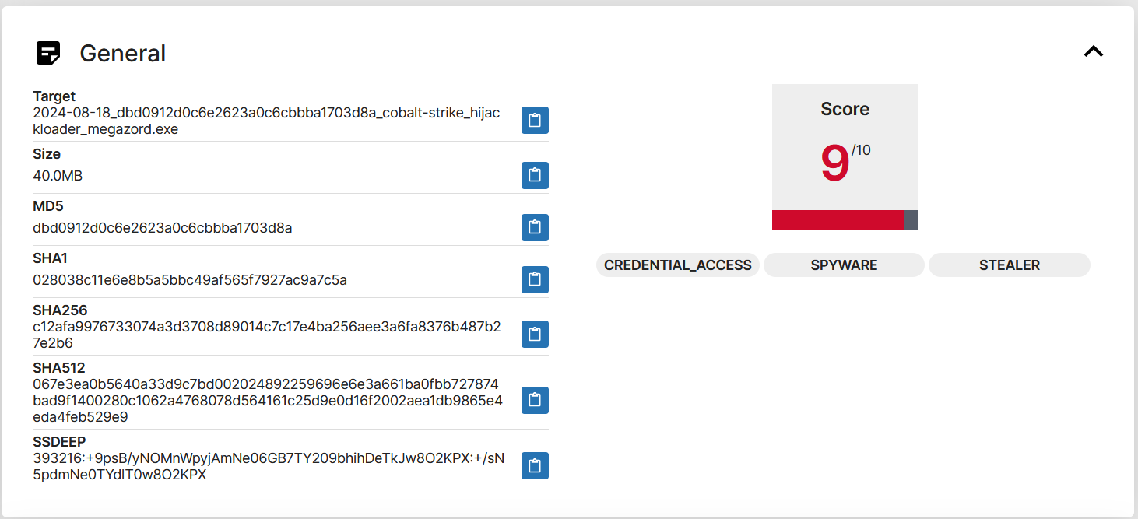
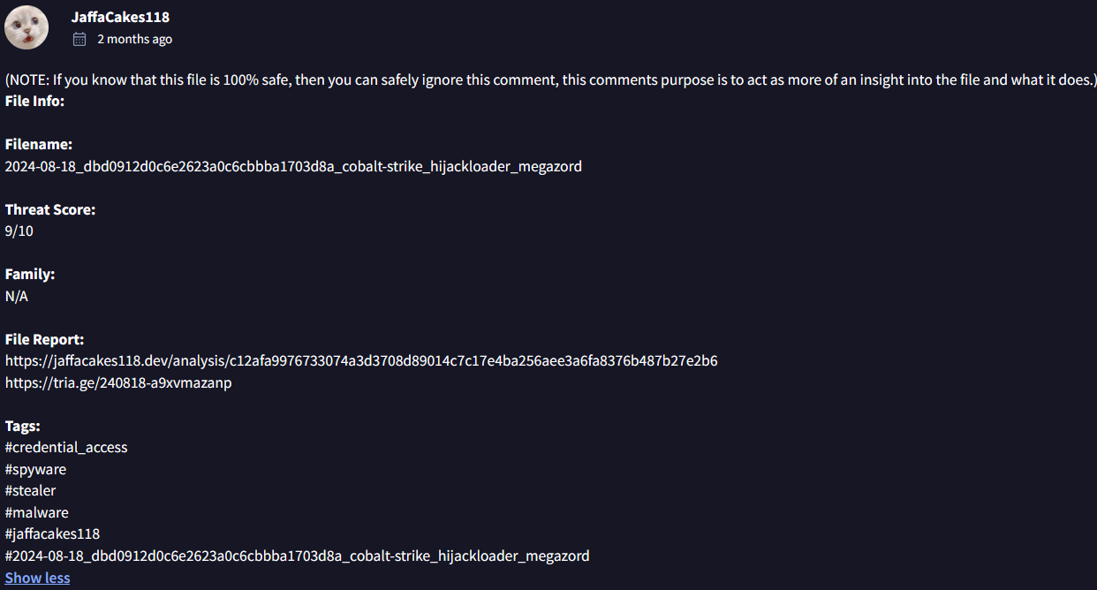
PoC final a día de hoy

Slide 58
Conclusiones y Ampliaciones
Análisis de necesidad
Investigación inicial
Estudio de alternativas
Diseño e implementación
Ejecución de pruebas
Reducción de detectabilidad
Conclusiones y Ampliaciones

Slide 59
Conclusiones
Bypass de todos los EDR analizados
Mecanismos de detección muy primitivos
Herramientas muy extendidas entre ciberdelincuentes

Slide 60
Ampliaciones
Robo de credenciales cloud
Reducción del tamaño del ejecutable (BoF/Inline)
Estudio de efectos del lenguaje en la detección
Adaptación a nuevas plataformas
Chrome App Bound Encryption bypass

Slide 61

Muchas gracias por su atención
Donaciones para los afectados por la DANA
Número de cuenta:
ES52 0073 0100 5205 0649 7537
Titular:
Oricio Organización para la Investigación en Ciberseguridad Ofensiva
Concepto:
Donación DANA

